Slide 1

网络交友讲原则

Slide 2

1.了解网络交友常见骗术；
2.知道网络交友的注意事项。

Slide 3

河北保定打掉一“网上交友”诈骗窝点
2019年初，河北保定市公安局满城区分局接报多起以交友为幌子、通过电话或微信对受害人实施诈骗的案件。对此，专案民警通过分析摸底排查，最终锁定电信诈骗作案嫌疑人在保定市高阳县，并于2019年3月23日凌晨将贵州籍女子周某等17名犯罪嫌疑人全部抓获，当场查扣用于作案的手机10余部、电脑1部及部分“诈骗工作手册”等。经审讯，周某等人交代了自2017年2月份以来，隐藏在高阳县某地的民房内，利用手机微信、QQ，利用网上交友并谎称遇到困难或者突遇疾病等方式，向受害人借款诈骗钱财数十万元人民币的犯罪经过。
来源： 中国新闻网

Slide 4

青少年身处网络时代，喜欢在网上交朋友，就连做功课、找资料都离不开网络。网络交友已经成为青少年人际交往的常见方式之一。你是否交过网友？有些心事你是否只想向网友倾诉？在虚拟的网络世界中，还有很多不安全的因素，你知道需要注意哪些问题才能更好地保护好自己吗?

Slide 5

一、网络交友常见骗术

Slide 6
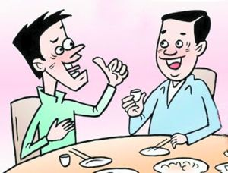
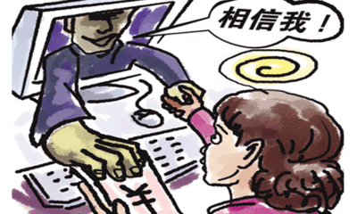
1.以网络交友为由，玩弄他人感情。
2.通过网络交友，骗取他人信任，不断骗吃骗喝，编造各种借钱理由骗取他人钱财。

Slide 7
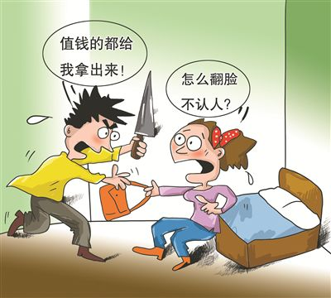
3.与网友见面时，伺机窃取网友财物，甚至绑架劫财。

Slide 8

4.在网友的饮料或食物里放迷药，待网友无力反抗时实施强奸或劫走财物。
5.引诱网友发送不雅照片或视频，进行敲诈勒索。

Slide 9

同学们，网络交友需要注意哪些事项？

Slide 10
二、网络交友注意事项

Slide 11

随着网络时代的发展，网络交友也是一种不可避免的现象，网络交友可以扩大社交范围，通过和别人的交流可以吸收各种不同的经验和知识，也可以缓解压力，放松情绪。

Slide 12

同学们一般使用哪些平台跟同学、网友交流？

Slide 13
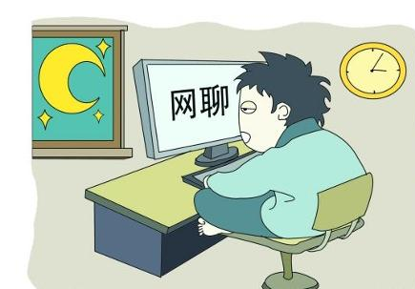
作为中学生，年龄小，心理不成熟，社会经历太少，并且缺乏自我控制能力，对是非的判断能力不够，在复杂的网络世界中很容易遭到欺骗和伤害，所以对于网络交友应慎重对待。

Slide 14
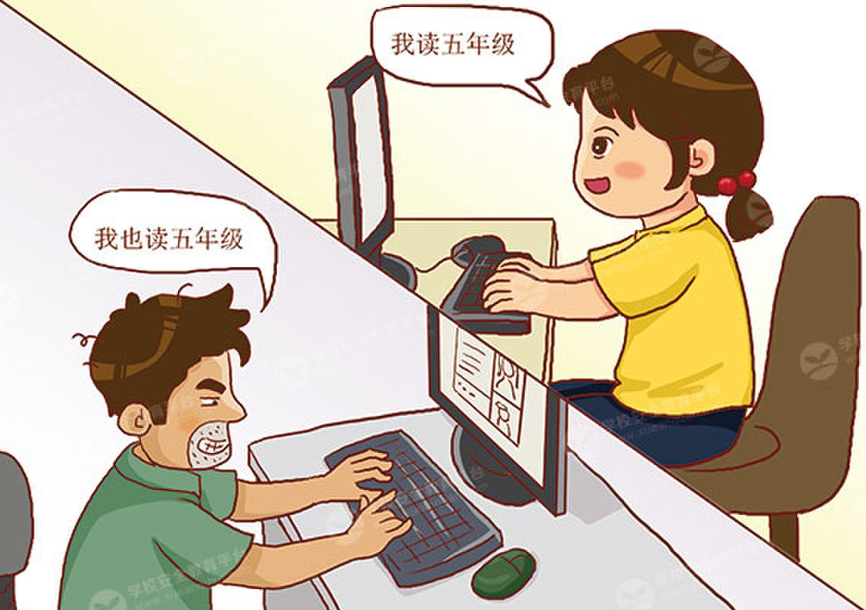
1.网络交友需谨慎，不要轻易相信他人。

Slide 15
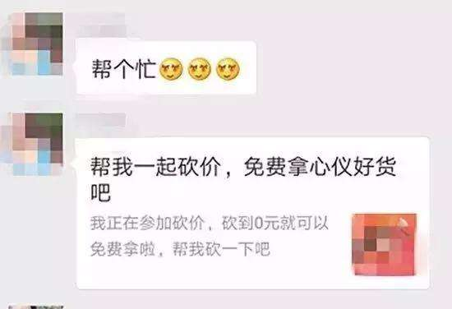
帮忙“砍价”
请朋友在链接中帮忙“砍价”，如果砍到0元，可免费获得手机、相机甚至是几十万的车等。付款后没收到货物；收到诈骗短信。该类“砍价”链接要求填写姓名、手机号，甚至身份证号，可能被不法分子利用。
来源： 平安南阳

Slide 16

2. 不在与人进行网络交流时泄露真实的个人及家庭信息。
×

Slide 17

3.不轻信网友，不陷入“网恋”，对网友提出的过分要求敢于说“不”。
不

Slide 18
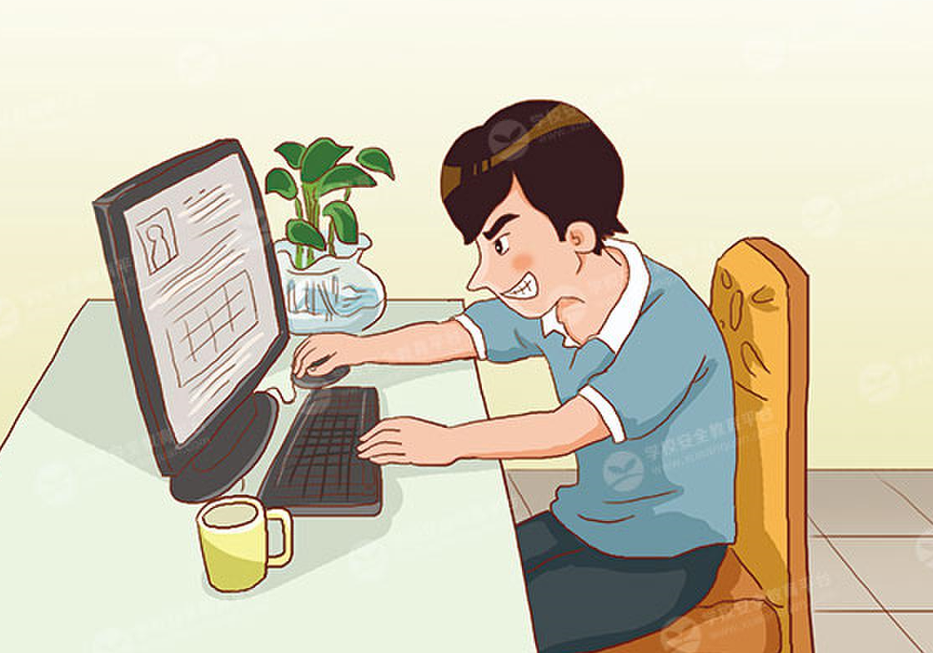
4.不随便答应和网友见面。若要见面，必须告知家长或老师，听听他们的意见。
5.若要和网友见面，最好在家长的陪同下赴约，安排在公共场所，不要去陌生的、偏僻的地方。
6.不随意吃喝网友给的食物和饮料。

Slide 19

网友提出见面要求，该如何应对?
演练安排：
1.同桌2人相互扮演人物角色，一方扮演邀请者，一方扮演被邀请者；
2.老师请几组同桌上台表演；
3.其他同学做评委，点评上台同学的表演。

Slide 20
同学们，
今天所学的内容都记住了吗？

Slide 21

1.如果有兴趣相投的网友要求见面，应该：
A.立刻答应
B.犹豫不决
C.坚决拒绝
2.下列关于网络交友的说法正确的是：
A.只有在网络世界里才能交到真朋友
B.网络交友需谨慎，不要轻易相信他人
C.向网上的朋友倾诉心事更安全，不会被身边的人知道
3.如果有网友要求看你的照片，应该：
A.发给对方
B.委婉拒绝
C.大骂对方
参考答案：
1.C 2.B 3.B

Slide 22
4.遇到威胁你、提出要到你家或约你外出见面的网友时，你应该怎么办？
A.不要让家长担心，自己解决
B.偷偷地告诉同学
C.马上告诉老师或家长，寻求他们的帮助
5.关于上网的原则，下列说法正确的是：( 多选）
A.文明上网，不传播他人隐私信息
B.安全上网，注意保护个人资料、照片等
C.选择家里、学校、图书馆上网
D.可以把所有的账号密码都告诉信得过的网友
参考答案：
4.C 5.ABC

Slide 23


